Slide 1
Participez à un concours sur la Smart City
Soutenance du projet 2 du parcours Ingénieur IA chez OpenClassrooms

Slide 2
CONTEXTE
Dans le cadre du programme “Végétalisons la ville”, nous vous proposons de réaliser une analyse exploratoire avec un jeu de données d'OpenData, portant sur les arbres de la ville de Paris.
L'objectif est d'aider Paris à devenir une smart-city en aidant à une optimisation des tournées pour l'entretien des arbres de la ville.

Slide 3
Méthode
Nous allons comparer les données à travers des Graphiques d'analyse univariée.
Nous utilisons un jeu de données d’OpenData des Arbres de la ville de Paris,
Nous allons utiliser le Langage Python ainsi que Jupyter Notebook
Math et Pandas : Calcul
MatplotLib, Seaborn, Plotly et folium : Graphique
Notes:
Nous allons utiliser le langage Python et présenter le code ainsi que les graphiques en résultant grâce à Jupyter Notebook.
Math et Pandas pour arrondir les calculs scientifiques et pour manipuler des gros jeux de données
Seaborn, Plotly et folium : générer des graphiques lisibles, intéractifs et pertinents

Slide 4
Présentation des données
id : simple identifiant de l'arbre (entier, ex. : 229593)
type_emplacement : type de l'emplacement (texte, ex. : "Arbre")
domanialite : type de lieu auquel appartient l'arbre (texte, ex. : "Alignement")
arrondissement : arrondissement de Paris où est situé l'arbre (texte, ex. : "PARIS 15E ARRDT")
complement_addresse : complement d'adress (texte, SN°)
numero : numéro de l'adress (texte, pas d'exemple visible)
lieu : adresse de l'arbre (texte, ex. : "RUE HENRY FARMAN")
id_emplacement : identifiant de l'emplacement (texte, ex. : "000202013")
libelle_francais : nom commun (vernaculaire) de l'espèce de l'arbre (texte, ex. : "Chêne")
genre : genre de l'arbre (texte, ex. : "Quercus")
espece : espèce de l'arbre (texte, ex. : "ilex")
variete : variété de l'arbre (texte, pas d'exemple visible)
circonference_cm : circonférence en centimètres de l'arbre (entier, ex. : 60)
hauteur_m : taille en mètres de l'arbre (entier, ex. : 7)
stade_developpement : stade de développement de l'arbre (texte, ex. : "A" pour "Adulte")
remarquable : si l'arbre est "remarquable" ou non (booléen, ex. : 0 pour un arbre "non remarquable")
geo_point_2d_a : latitude de la position de l'arbre (nombre à virgule, ex. : 48.857620)
geo_point_2d_b : longitude de la position de l'arbre (nombre à virgule, ex. : 2.320962)

Slide 5
Classifications des données
Variables
Continues
geo_point_2d_a,geo_point_2d_b
Continues
geo_point_2d_a,geo_point_2d_b
Quantitatives
Quantitatives
Discrètes
id,circonference_cm,hauteur_m
Discrètes
id,circonference_cm,hauteur_m
Nominales
type_emplacement,domanialite,arrondissement,
complement_addresse,numero,lieu,id_emplacement,
libelle_francais,genre,espece,variete
Qualitatives
Ordinales
stade_developpement,remarquable

Slide 6
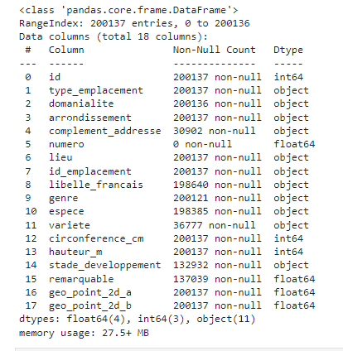
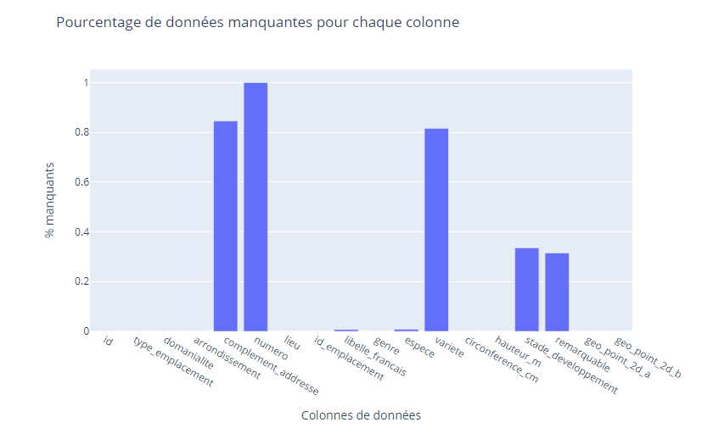
Première observations
Notes:
Nous pouvons voir que la colonne numero n'est jamais renseignée. Les colonnes complement_adresse et variete sont faiblement renseignées (~80% de valeurs non définies) Les colonnes stade_developpement et remarquable sont partiellement renseignées (~30% de valeurs non définies)

Slide 7
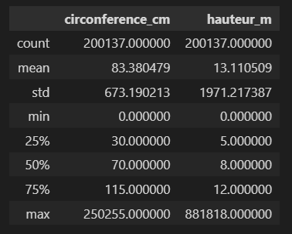
Distribution des données quantitatives
Le nombre de valeur non vides (count)
La moyenne
L’écart type
Les valeurs Minimum et maximum
La médiane et les quartiles

Slide 8
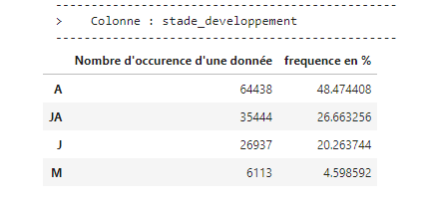
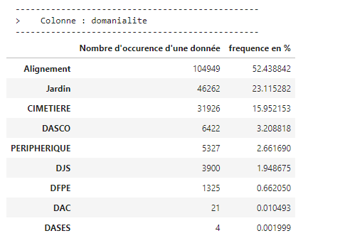
Distribution des données catégoriques

Slide 9
Nouvelles observations
Chaque Arbre à un id unique
Il n’y a qu’une seule valeur pour la variable type_emplacement
Les valeurs de complement_adresse et id_emplacement ne sont pas vraiment représentatives et donc peu pertinentes.
la colonne lieu peut être découpée
Les données de circonference_cm et hauteur_cm ont des valeurs aberrantes.
Notes:
Les id ne sont pas pertinents ici
type_emplacement et ne possède qu’une information « Arbres »
complement_adresse et id_emplacement sont peu compréhensibles humainement parlant
Lieu peut être découpée afin d’avoir plus de précision
Il faut retravailler les données de circonference et hauteur car 250255 cm de circonférence et 881818m de hauteur, impossible ainsi qu’en valeur minimal 0 parait impossible,

Slide 10
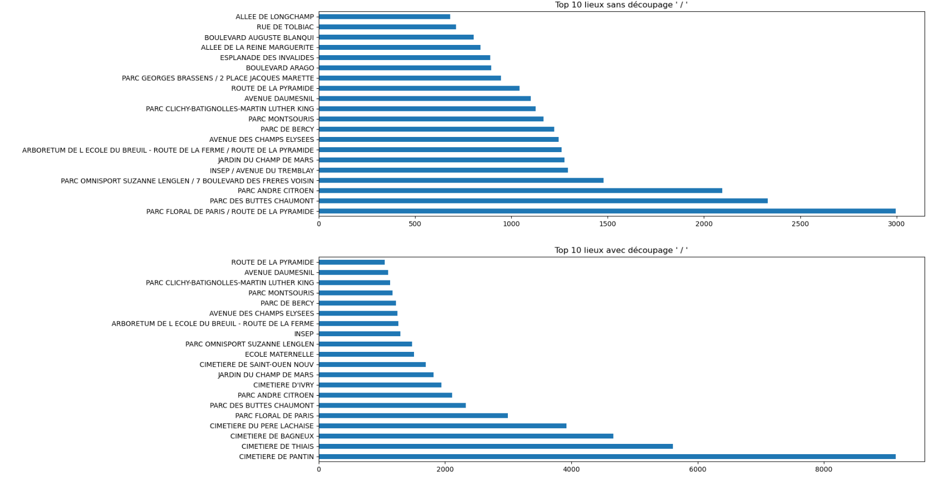
Nettoyage : Regroupement des lieux
Notes:
On peut redécouper le regroupement des lieux afin d’avoir des infos plus généralistes

Slide 11
Nettoyage: Suppression des colonnes inutiles et modifications valeurs
Suppression type_emplacement et numero
Modification des valeurs du stade_developpement
Notes:
J' :'Jeune’,
'JA':'Jeune Adulte’,
'A' :'Adulte’,
'M' :'Mature',

Slide 12
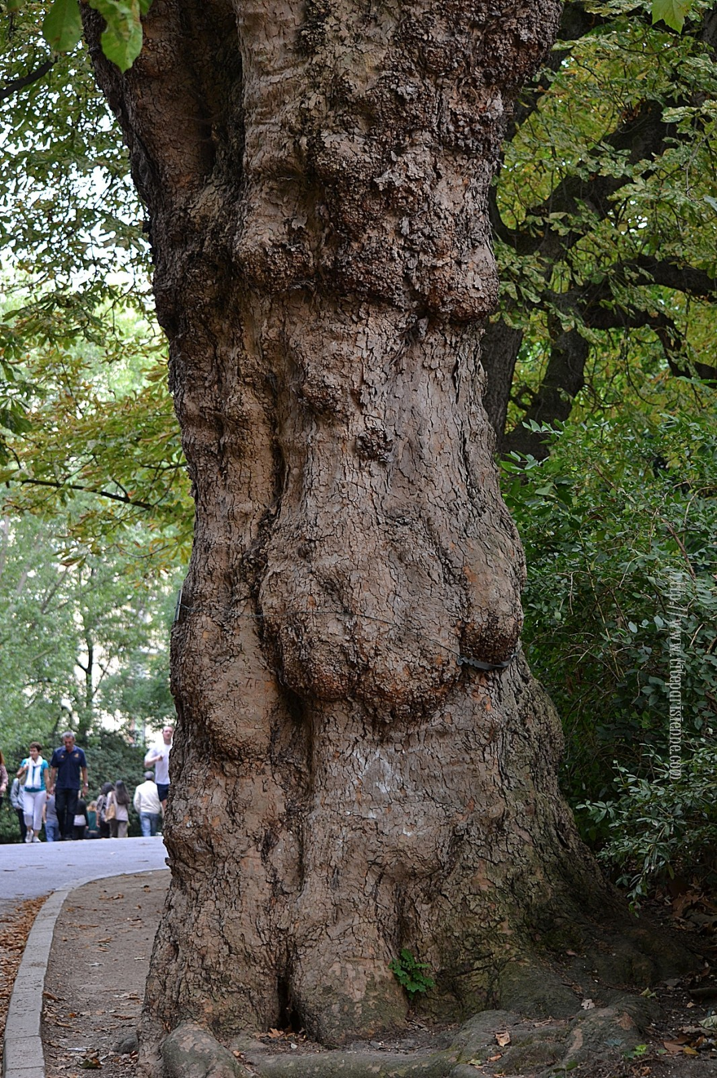
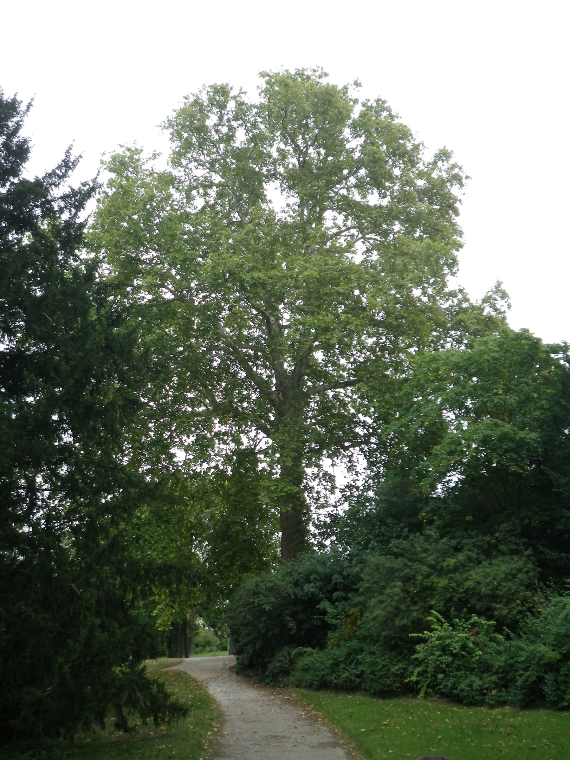
Netoyage : éliminations Valeurs Aberrantes (outliers)
Qu’est ce qu’une valeur aberrante ?
Circonférence :
Q1 : 5 m
Q3 : 12 m
IQ = Q3-Q1 = 7 m
Outliers inférieurs : Q1 – 1,5*IQ
Outliers supérieur : Q3 + 1,5*IQ
Donc -8m < valeurs < 25m soit 0 m < valeurs < 45 m
Hauteur
Q1 : 30 cm
Q3 : 115 cm
IQ = Q3-Q1 = 85 cm
Outliers inférieurs : Q1 – 1,5*IQ
Outliers supérieur : Q3 + 1,5*IQ
Donc -97,5 cm < valeurs < 242,5 cm soit 0 < valeurs < 725 cm
Notes:
(cf : ROUTE DU LAC A BAGATELLE et ses 45m)
(cf : PARC DES BUTTES CHAUMONT et ses 725cm)

Slide 13
Comment améliorer la gestion des arbres?
Quels arbres faut-il remesurer ?
Où sont situés les arbres qui vont nécessiter le plus d'entretien ?
Quels sont les arbres les plus plantés actuellement ?
Quels arbres ont un développement anormal ?

Slide 14
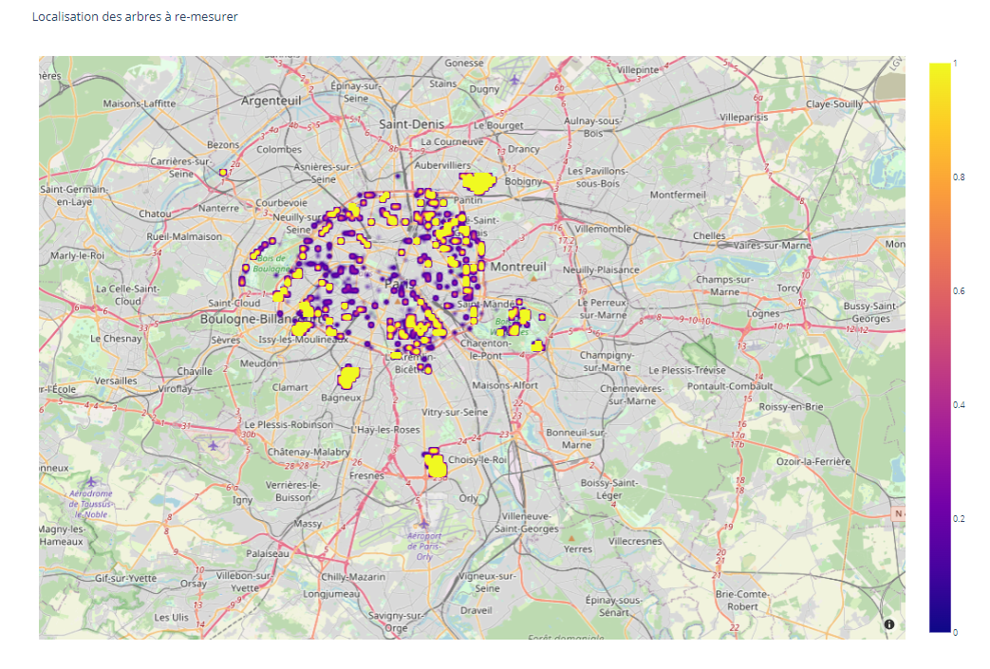
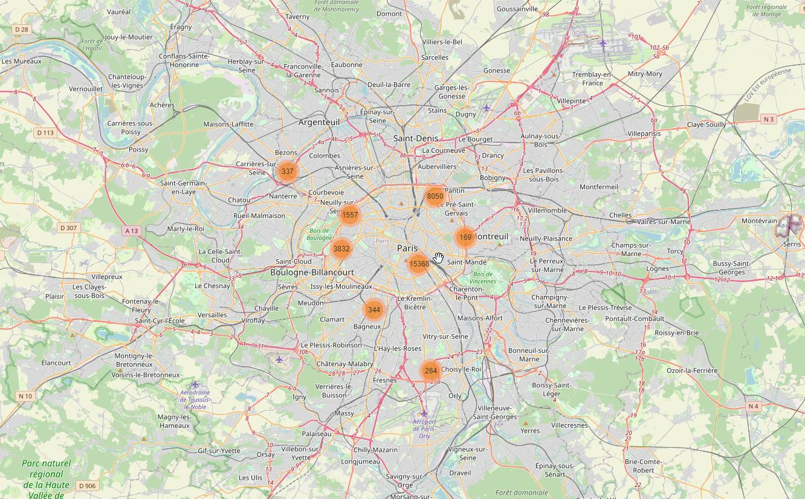
Quels arbres faut-il remesurer ?
Notes:
La graphique de gauche montre les arbres qui font partis des valeurs aberrantes soit 40136 arbres
Celui de droites montre des arbres qui ne sont pas dans les outliers mais qui n’ont pas de stade de développement, au nombre de 29921

Slide 15
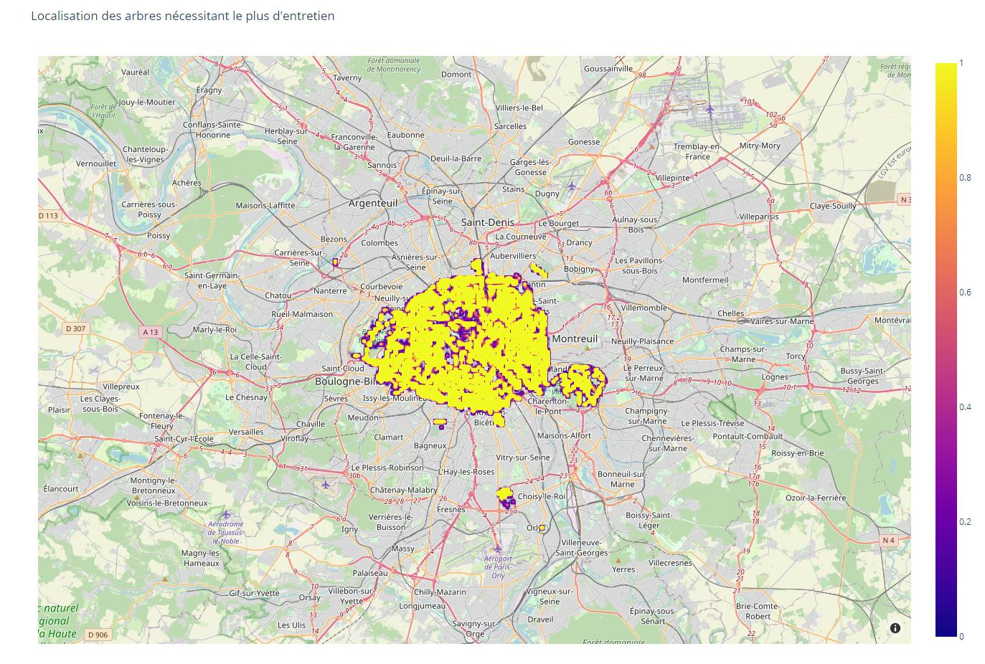
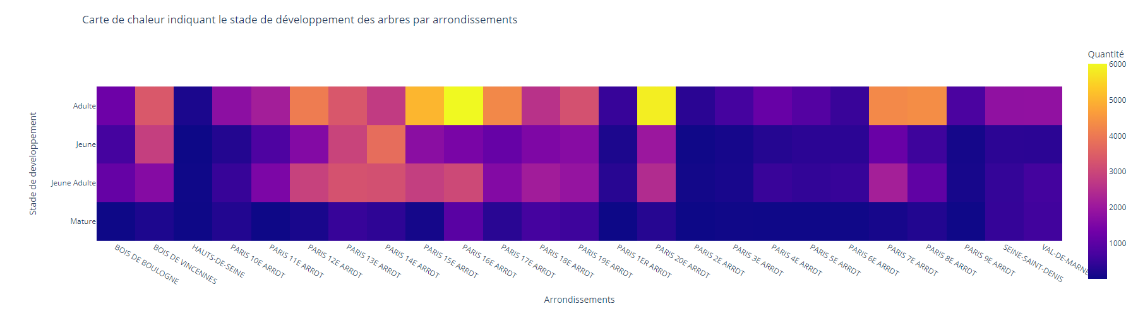
Où sont situés les arbres qui vont nécessiter le plus d'entretien ?

Slide 16
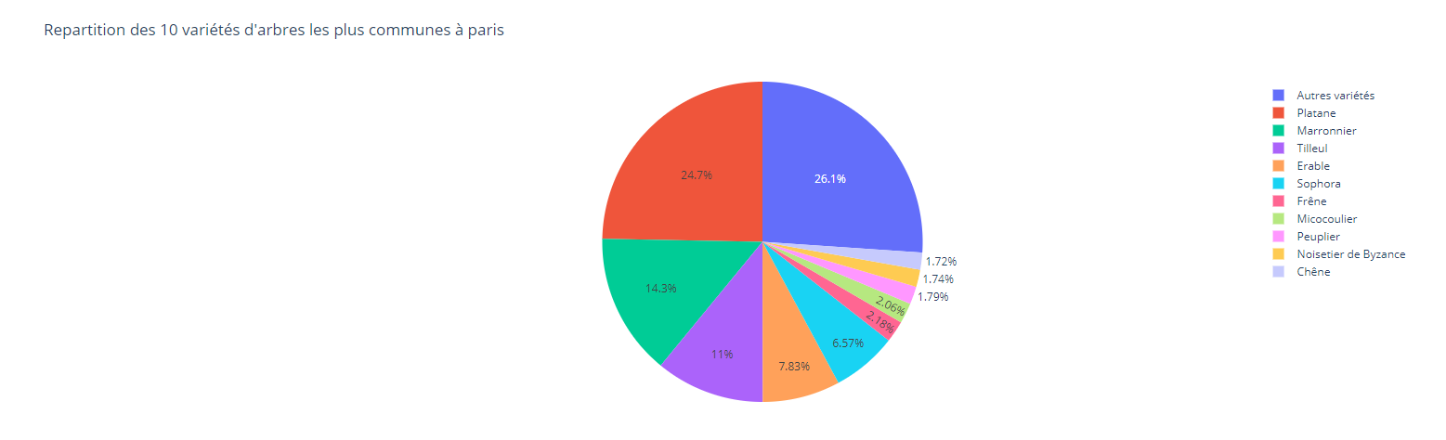
Quels sont les arbres les plus plantés actuellement ?
Notes:
50% du parc d’arbres ne représente que 4 types/essences d’arbres
On pourrait plus d’espèces d’arbres afin de diversifier et améliorer la longévité et la santé de l’ensemble des arbres

Slide 17
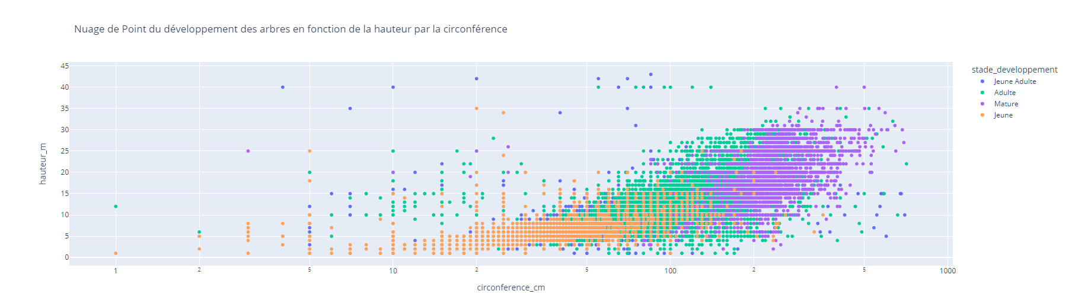
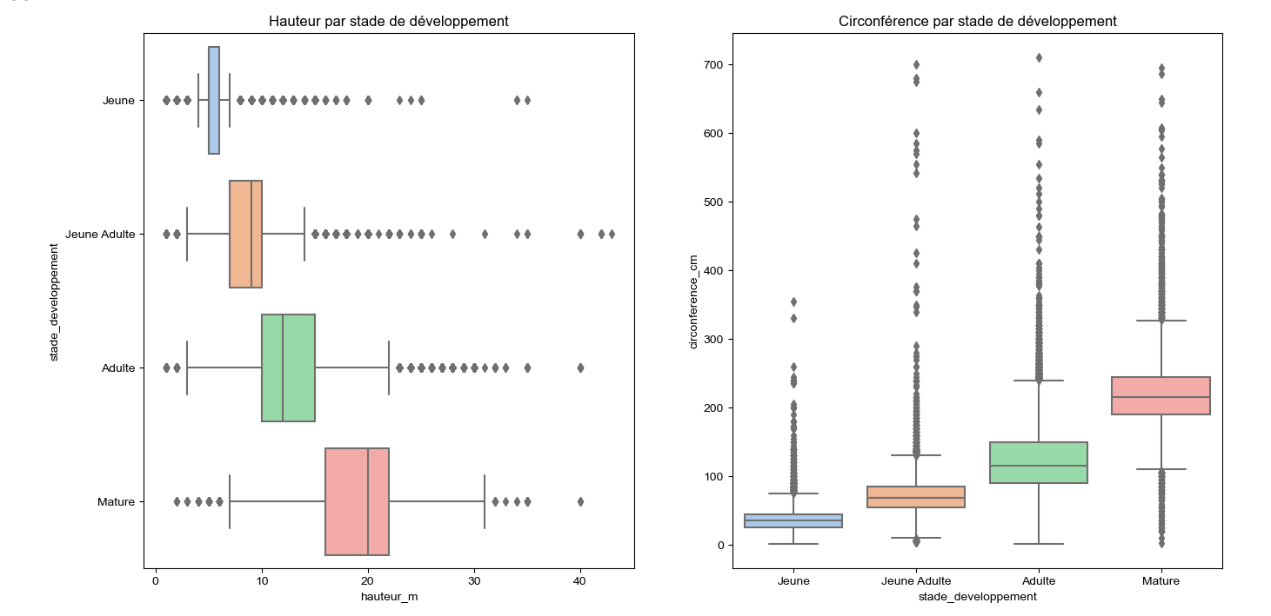
Quels arbres ont un développement anormal ?
Notes:
A travers les graphiques ont peut voir des arbres anormalement grand avec une petite circonférence et inversement
Il faudrait analyser la cause afin de rattraper le retard de croissance

Slide 18
Suggestions proposées :
Remesurer afin d’être au fait de la réalité de l’état de tous les arbres
Créer une meilleur répartition des espèces d’arbres afin d’assumer une meilleur pérennisation du parc arboricole à travers le temps et autres incident de l’histoire.
Replanter de nouveaux arbres afin de rajeunir le par cet améliorer sa résilience.
Soigner les arbres malades et analyser la cause du retard de croissance des arbres qui en sont touchés.

Slide 19
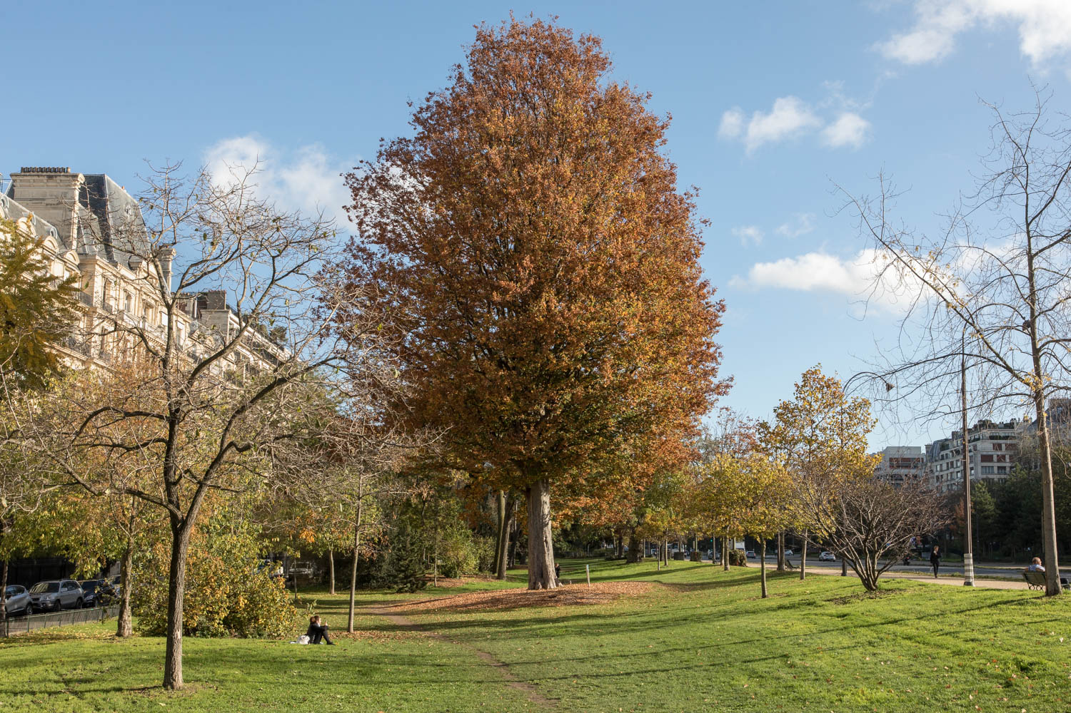
FINI: Avez-vous des questions?

